Slide 1
Starter Unit 1
Good morning!
第二课时 (3a～4d)
WWW.PPT818.COM

Slide 2
1．How are you？你好吗？
(1)How are you？是英美等西方国家见面时的常用问候语。这句话用于熟人之间询问对方的身体状况。其答语为：Fine./I'm fine./I'm OK./I'm well.有时出于礼貌还要用同样的问候语询问对方。也可以简单地说And you？(你呢)
(2)are意为“是”，是be动词的一种形式，与表示复数的名词、人称代词、指示代词或第二人称作主语时搭配使用。
(3)you意为“你，你们”。
a)可以是人称代词的主格形式，在句中作主语；
b)可以是人称代词的宾格形式，在句中作宾语。

Slide 3
2．I'm fine，thanks.我很好，谢谢。
thanks意为“谢谢”。相当于thank you，当别人帮助、关心、问候、祝福我们时，应用thank you作应答表示谢意；当得到对方的称赞、夸奖时，也用thank you或thanks来回答，以示礼貌。
3．I'm OK.我很好。
(1)OK意为“好”；表示赞同对方的意见或建议：I'm OK.意为“(身体)很好”，用来回答How are you？I'm OK.相当于I'm fine。
(2)I'm是I am的缩写形式，I是第一人称单数“我”的主格。am是be动词的一种形式。

Slide 4
一、将下列字母按照所含音素正确归类。
1.(/eI/)_____________
2.(/e/)______
3.(/iː/)______________________
A H
F
B C D E G

Slide 5
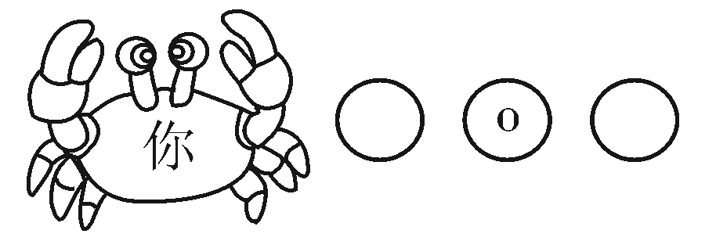
二、在空白处填入所缺的字母，组成前面提示的单词。
4.
e
e
PPT模板：www.1ppt.com/moban/ PPT素材：www.1ppt.com/sucai/
PPT背景：www.1ppt.com/beijing/ PPT图表：www.1ppt.com/tubiao/
PPT下载：www.1ppt.com/xiazai/ PPT教程： www.1ppt.com/powerpoint/
资料下载：www.1ppt.com/ziliao/ 范文下载：www.1ppt.com/fanwen/
试卷下载：www.1ppt.com/shiti/ 教案下载：www.1ppt.com/jiaoan/
PPT论坛：www.1ppt.cn PPT课件：www.1ppt.com/kejian/
语文课件：www.1ppt.com/kejian/yuwen/ 数学课件：www.1ppt.com/kejian/shuxue/
英语课件：www.1ppt.com/kejian/yingyu/ 美术课件：www.1ppt.com/kejian/meishu/
科学课件：www.1ppt.com/kejian/kexue/ 物理课件：www.1ppt.com/kejian/wuli/
化学课件：www.1ppt.com/kejian/huaxue/ 生物课件：www.1ppt.com/kejian/shengwu/
地理课件：www.1ppt.com/kejian/dili/ 历史课件：www.1ppt.com/kejian/lishi/
5.
y
u

Slide 6
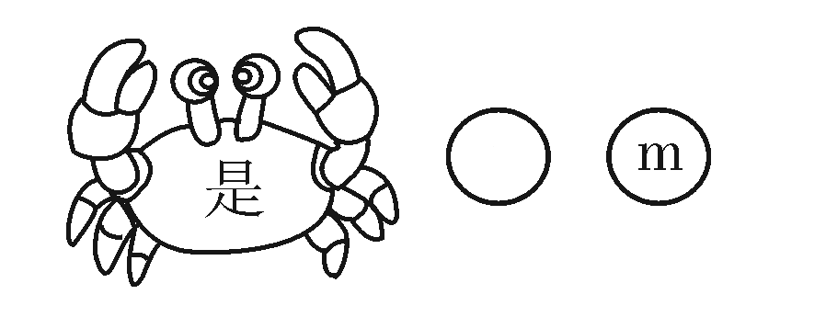
a
6.
o
d
7.

Slide 7
8.
h
a

Slide 8
三、单项选择。
9.你去参加一个晚会，怎样与人打招呼？
A．Good morning！ B．I'm Alice.
C．Good evening! D．I'm fine.
10．下列哪项与“I'm fine，thanks.”中的fine意思相同？
A．good B．OK
C．hello D．hi
C
B

Slide 9
11．—______？
—Fine，thanks.
A．Good morning B．How are you
C．Hello D．Good afternoon
12．—Good afternoon，Linda!
—______，Dale!
A．I'm OK B．Good morning
C．Good afternoon D．Hello
13．Hello，Grace！I ______ Cindy.
A．is B．are
C．/ D．am
B
C
D

Slide 10
四、用方框中所给词的适当形式填空。
14．—Good ___________，Class.
—Good afternoon，Miss Green.
15．—How are you，Lisa?
—I'm fine，____________．
16．—How are you?
—I'm ______．
17．________ you Peter?
18．—Hello，Tom.
—______，Bob.
afternoon
thanks
OK
Are
Hi

Slide 11
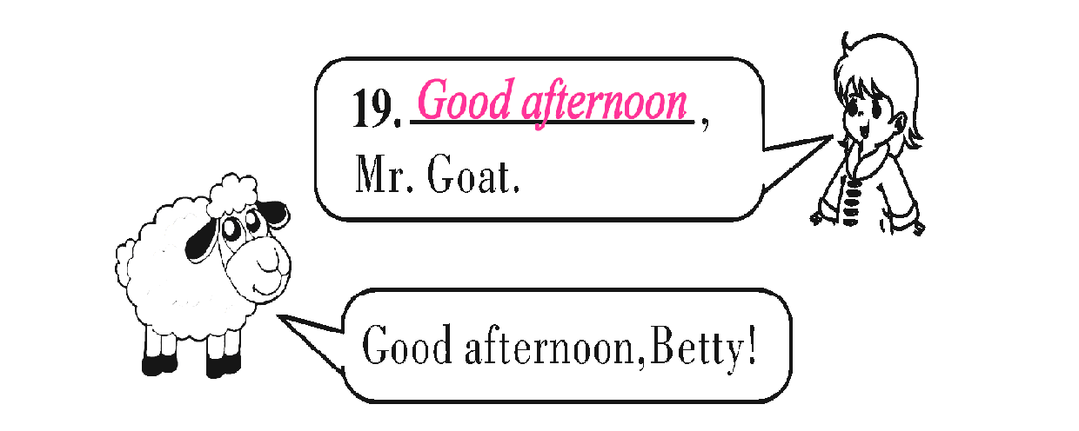
五、情景交际：在横线上填入适当的句子完成对话。

Slide 12
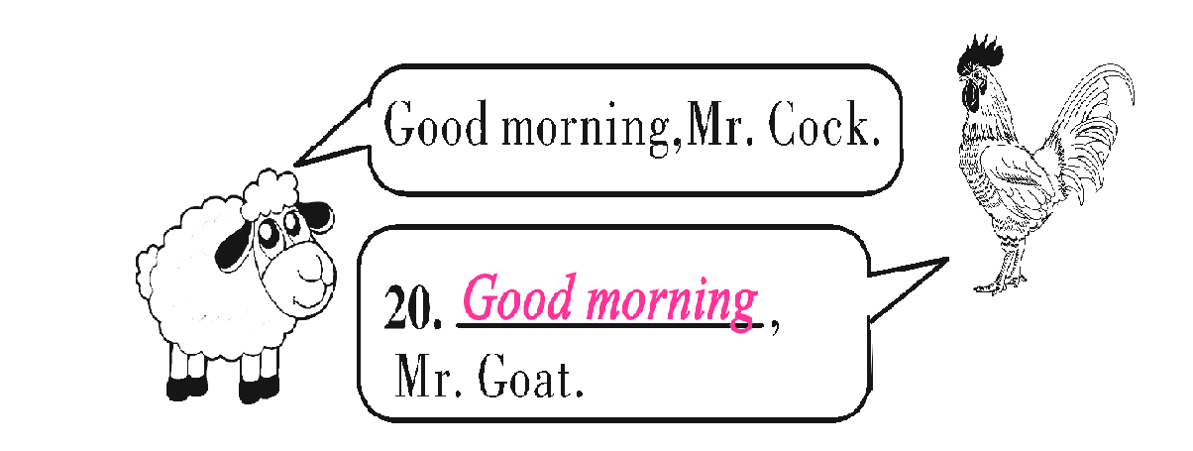

Slide 13
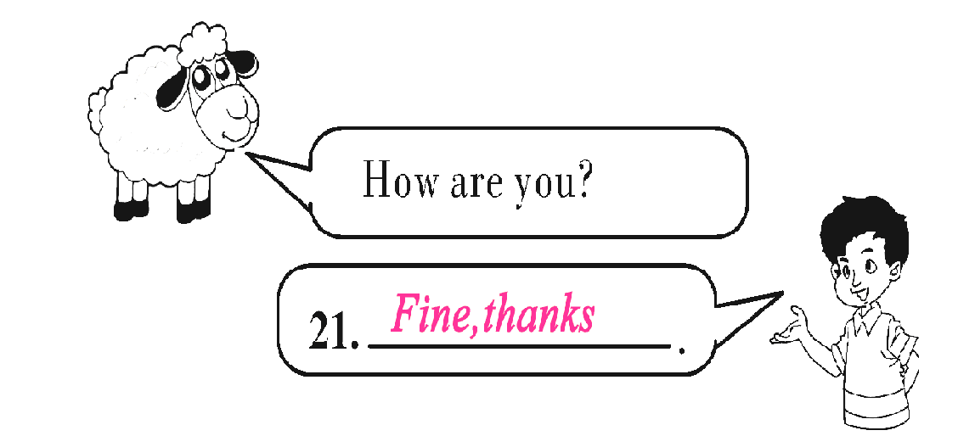

Slide 14
